Slide 1
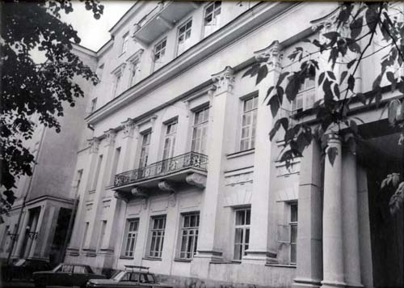
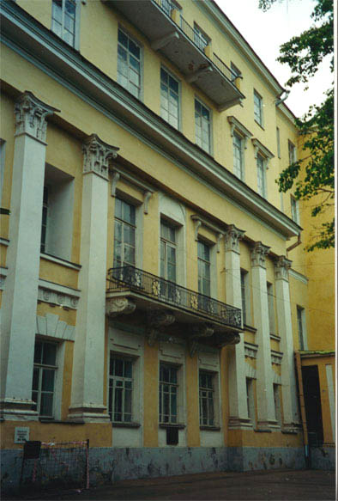
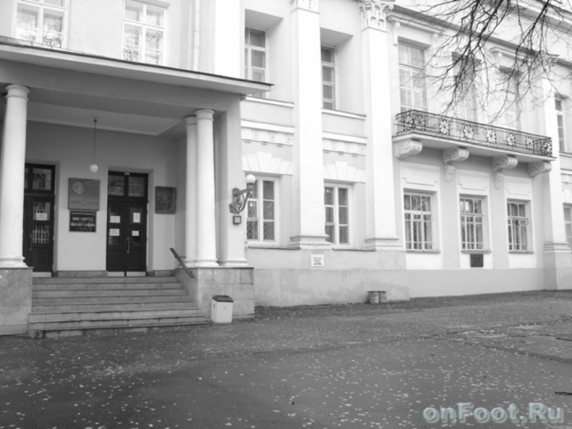
О т ч е т 2 0 1 3
2013 год
Сегодня Институт философии – это:
4 академика;
6 членов-корреспондентов РАН;
120 докторов наук;
111 кандидатов наук;
60 молодых ученых до 40 лет;
37 аспирантов;
11 принятых в штат молодых ученых.

Slide 2
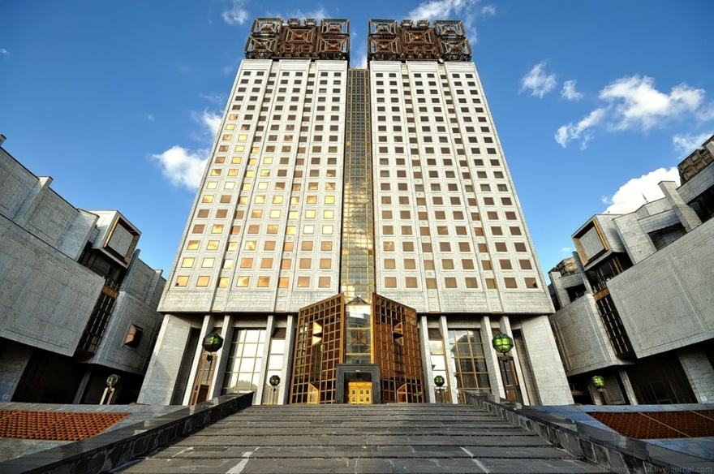
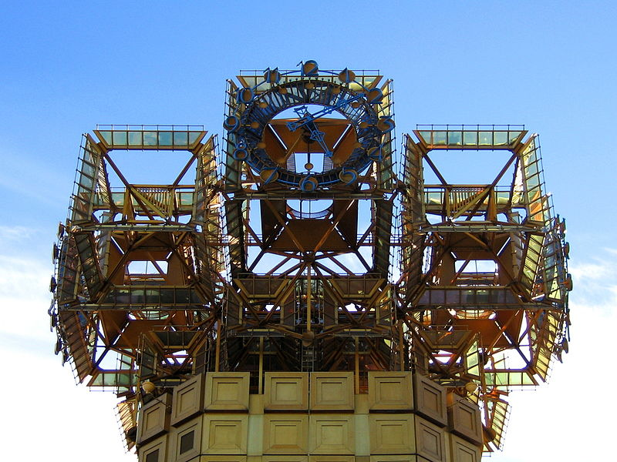
И с с л е д о в а н и я
2013 год
Исследования по 111 исследовательским темам, включая:
28 в рамках темы«Философия в социально-культурном и духовном пространстве России»,
Программу Президиума РАН и Программу Отделения общественных наук РАН;
76 грантов, из них – 54 РГНФ, 14 РФФИ, 6 президентских грантов для молодых ученых и научных школ;
2 коллективных проекта в рамках Федеральной целевой программы «Научные и научно-педагогические кадры инновационной России».

Slide 3
За прошедший год научными сотрудниками Института опубликовано 135 книг. Среди них: 79 монографий, 11 классических текстов и переводов, 7 материалов конференций, 22 учебных издания, 5 научно-популярных. изданий.
И с с л е д о в а н и я

Slide 4
1622 статьи, из которых: 1070 научных статей, 72 перевода, 292 доклада и тезиса к выступлению, 21 учебное пособие, 93 научно-популярных статьи, 70 рецензий.
И с с л е д о в а н и я

Slide 5
И з д а н и я
2013 год
29 книг в Издательстве Института Философии РАН

Slide 6
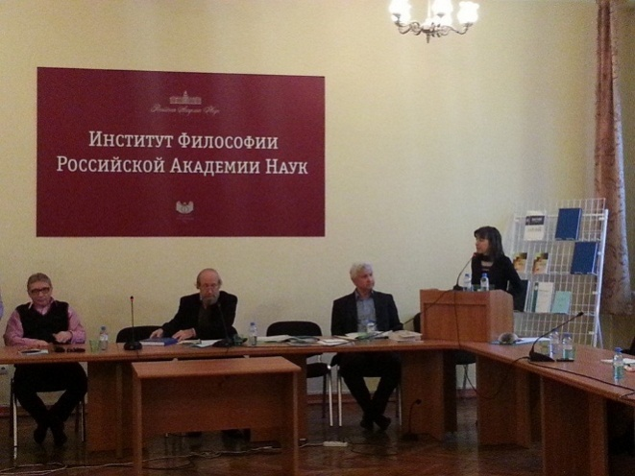
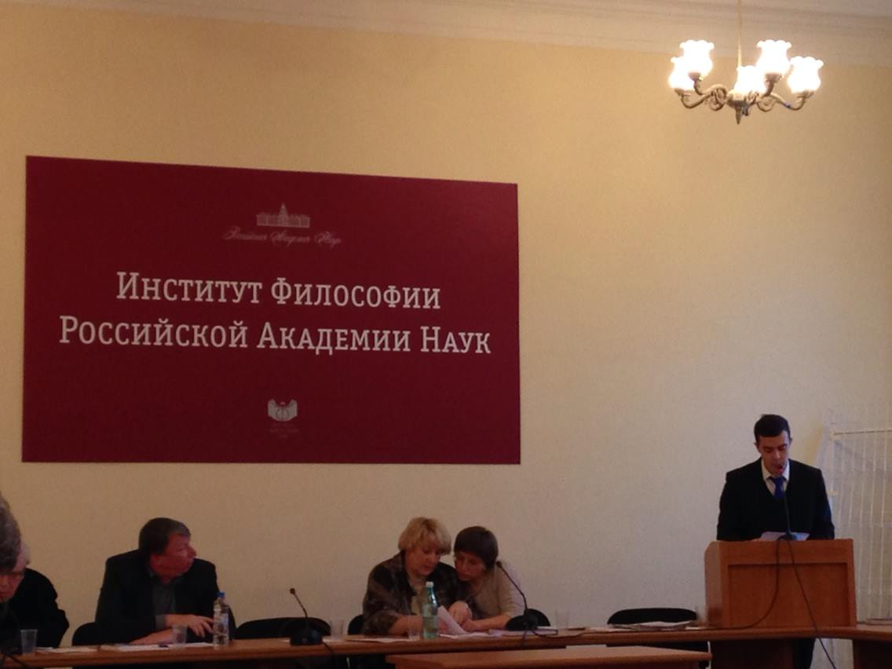
Д и с с е р т а ц и и
2013 год
В 2013 г. было защищено 18 кандидатских и докторских диссертаций.
Из них 2 докторские и 4 кандидатские – сотрудниками института.

Slide 7
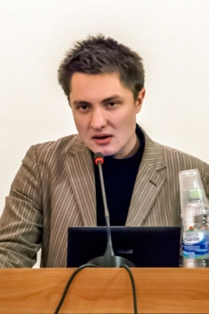
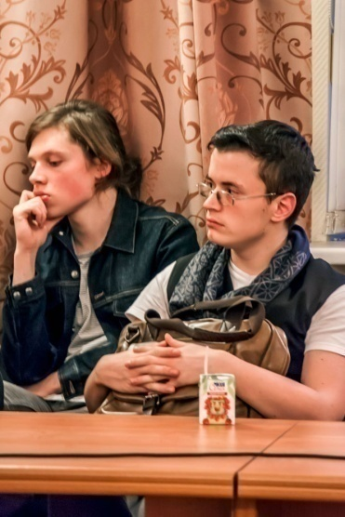
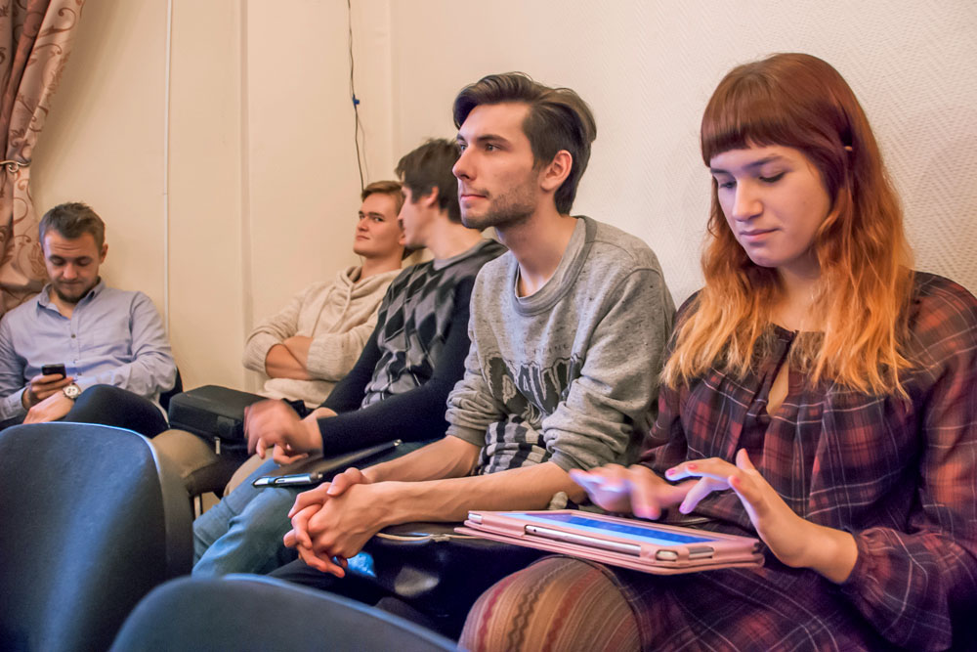
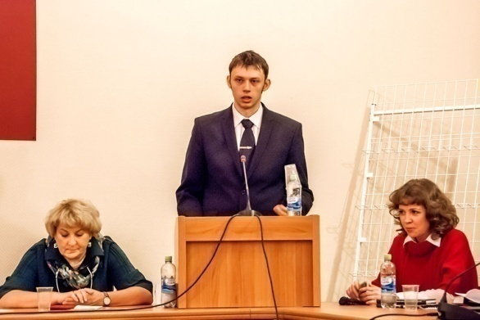
К о н к у р с ы
2013 год
В 2013 г. Институтом было проведено несколько конкурсов философских сочинений:
«Истина и справедливость»;
«Феномен Даниила Андреева»;
конкурс научных эссе для студентов и аспирантов к 500-летию трактата «Государь» Николо Макиавелли;
конкурс для участия в семинаре-практикуме по аналитической философии религии.

Slide 8
К н и г а г о д а
2013 год
По итогам конкурса «Книга года» Института философии РАН победителями были признаны издания:
В.А.Лекторский «Философия, познание, культура»
В.Г.Горохов «Технические науки: история и теория (история науки с философской точки зрения)»
М.М.Новоселов «Абстракция в лабиринтах познания. Логический анализ»
«Социальная эпистемология. Идеи, методы, программы» (отв. ред. И.Т.Касавин)
Г.В.Вдовина «Дух средневековой философии»

Slide 9
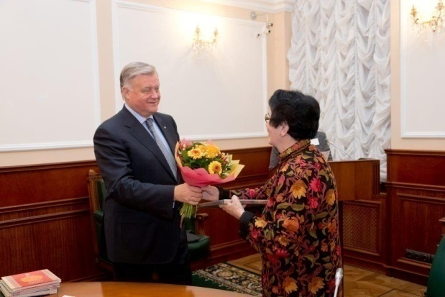
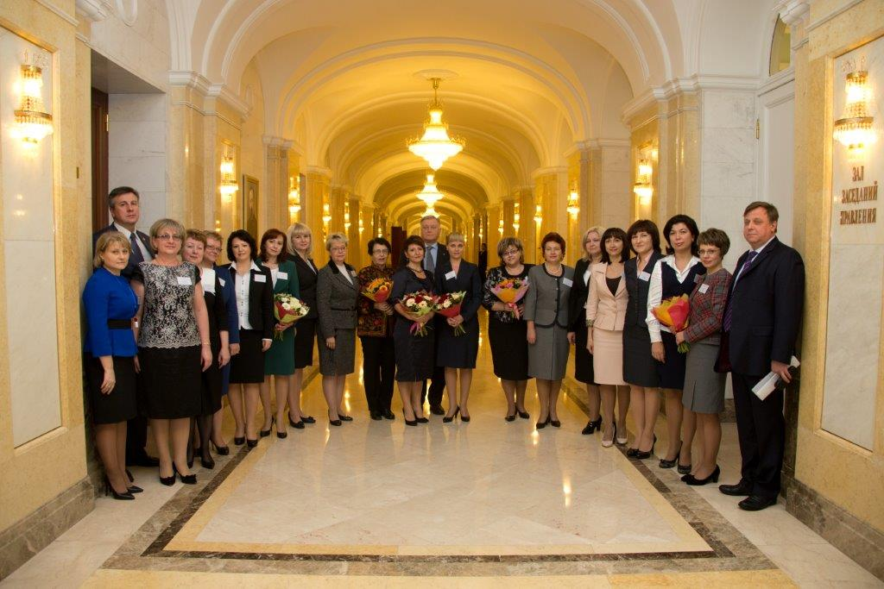
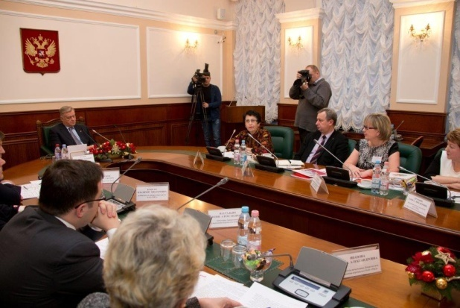
Д и а л о г к у л ь т у р
2013 год
Продолжена реализация уникального «пилотного» проекта «Школы диалога культур» по трансформации образовательной системы РФ совместно с Мировым общественным форумом «Диалог цивилизаций» и РЖД.

Slide 10
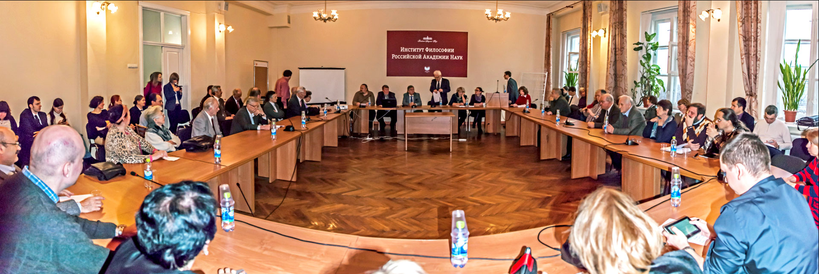
М е р о п р и я т и я
2013 год
За отчетный год сотрудниками Института было организовано 125 конференций, симпозиумов, совещаний, круглых столов и семинаров.
Из них 33 международных.
Сотрудники института приняли участие в 335 конференциях, круглых столах и семинарах.
В институте работало 32 регулярных научно-методологических семинара и семинар Научного совета по искусственному интеллекту.

Slide 11
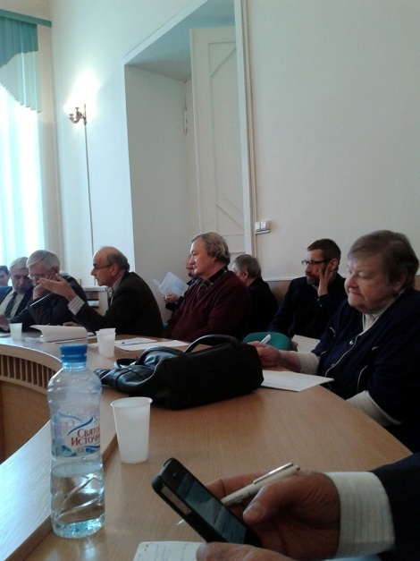
М е р о п р и я т и я
2013 год
Крупные международные мероприятия:
Всемирный день философии, посвященный 500-летию трактата «Государь» Никколо Макиавелли
«Интерпретации философско-теологической мысли Аристотеля в европейской философской культуре»
«Философские идеи В.И.Вернадского и современная научная картина мира» к 150-летию В.И.Вернадского

Slide 12
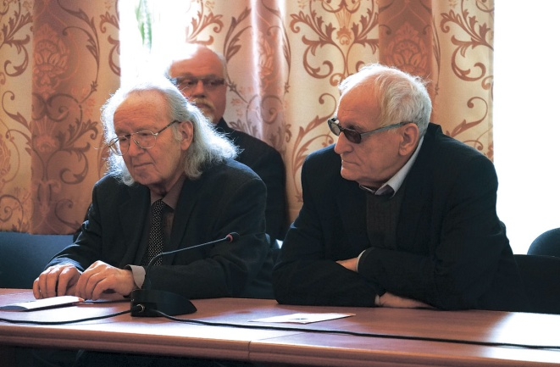
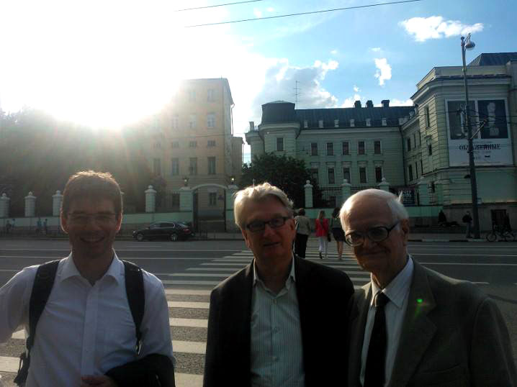
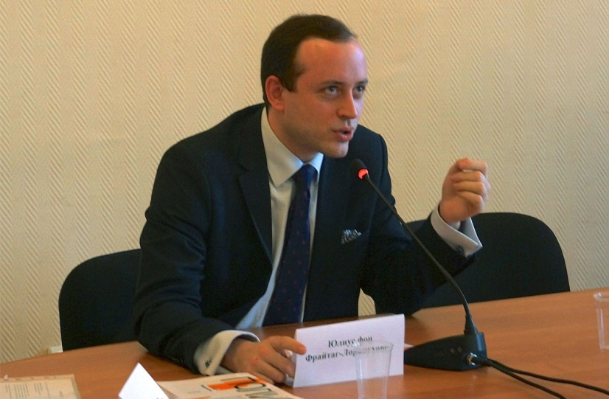
2013 год
Круглый стол к 200-летию Т.Н.Грановского
Российско-шведский семинар «Социальная этика и русская православная традиция»
Круглый стол «Системные риски в современном обществе: роль науки в их преодолении»
М е р о п р и я т и я

Slide 13
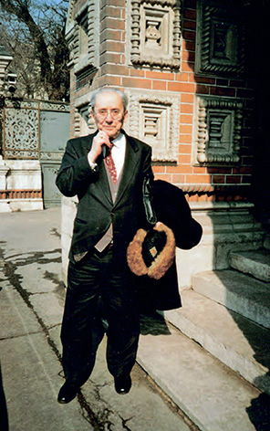
2013 год
«Ситуация выбора человека в современном трансформирующемся обществе» к 200-летию Сёрена Кьеркегора и 100-летию Альбера Камю
«Мудрость философии: творческий путь Поля Рикёра» к 100-летию П.Рикера
Российско-американский симпозиум «Analysis of Belief»
М е р о п р и я т и я

Slide 14
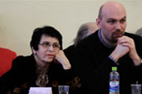
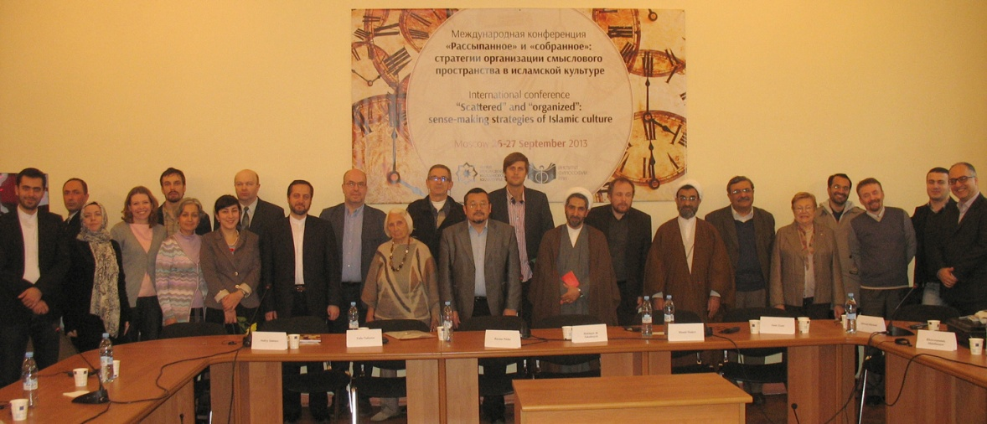
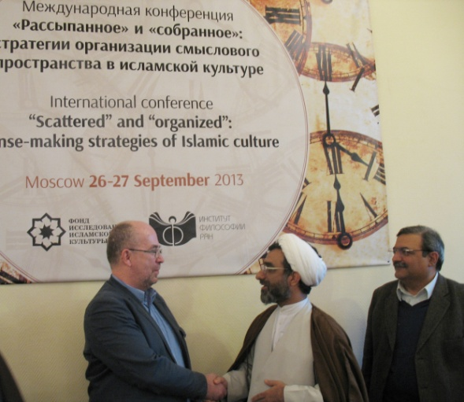
2013 год
«„Рассыпанное“ и „собранное“: стратегии организации смыслового пространства в исламской культуре»;
«Философское и богословское наследие Г.В.Флоровского: Современные интерпретации» к 120-летию Г.В. Флоровского.
М е р о п р и я т и я

Slide 15
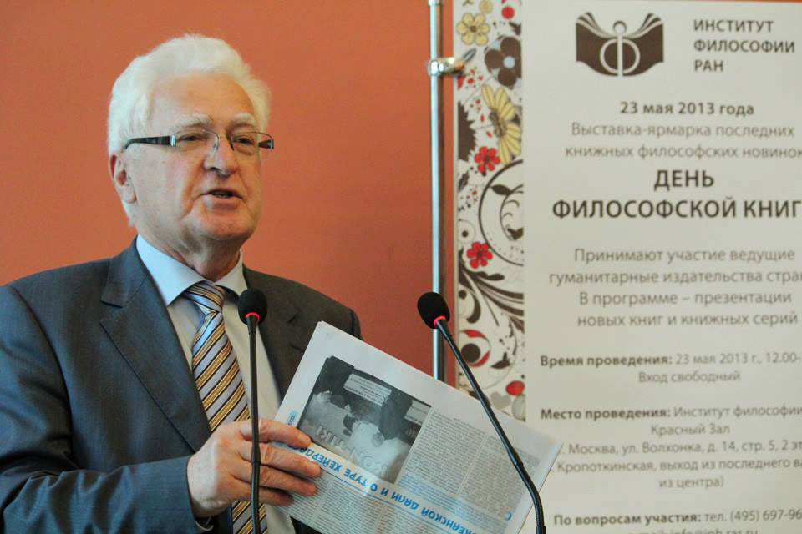
23 мая в Институте философии РАН в Москве состоялся День философской книги. В ней приняли участие ведущие гуманитарные издательства России, среди которых – «Издательство ИФ РАН», «Канон+», «РОССПЭН», «Альфа-М», «Мысль», Издания философского факультета МГУ им. М.В. Ломоносова и другие.
М е р о п р и я т и я

Slide 16
Ме ж д у н а р о д н о е с о т р у д н и ч е с т в о
2013 год
В Институте было проведено 33 международных мероприятия,
Сотрудники Института приняли участие в 183 международных научных мероприятиях.
По соглашениям о сотрудничестве и на зарубежные мероприятия командировано 153 научных сотрудника, которые сделали 223 доклада на международных конференциях за рубежом.

Slide 17
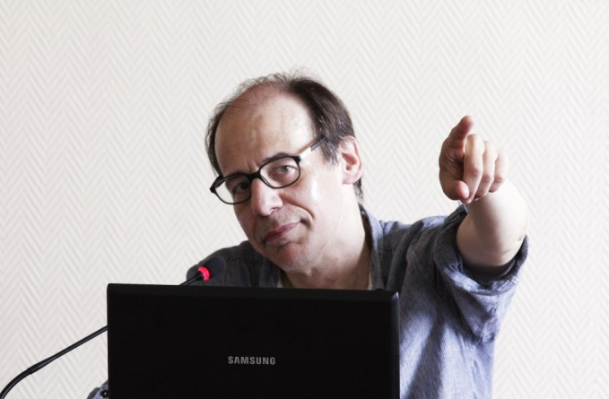
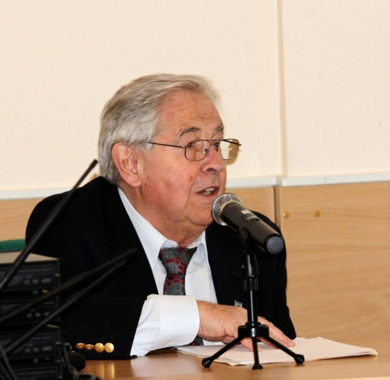
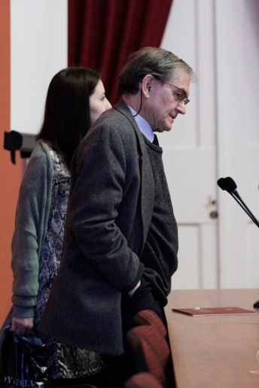
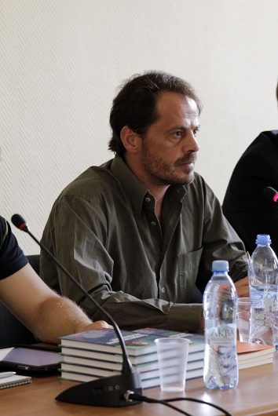
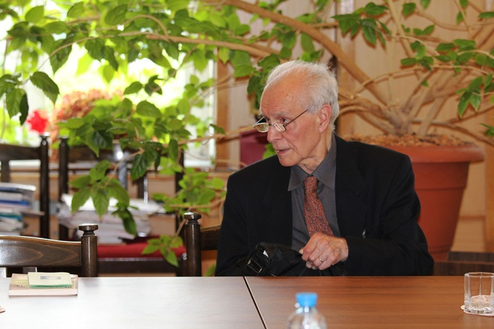
Институтом было принято 45 ведущих иностранных ученых, в том числе: Сэр Роджер Пенроуз, Фред Даллмейр, Ивон Брес, Никола Руссо, Стив Фуллер и другие.
Ме ж д у н а р о д н о е с о т р у д н и ч е с т в о

Slide 18
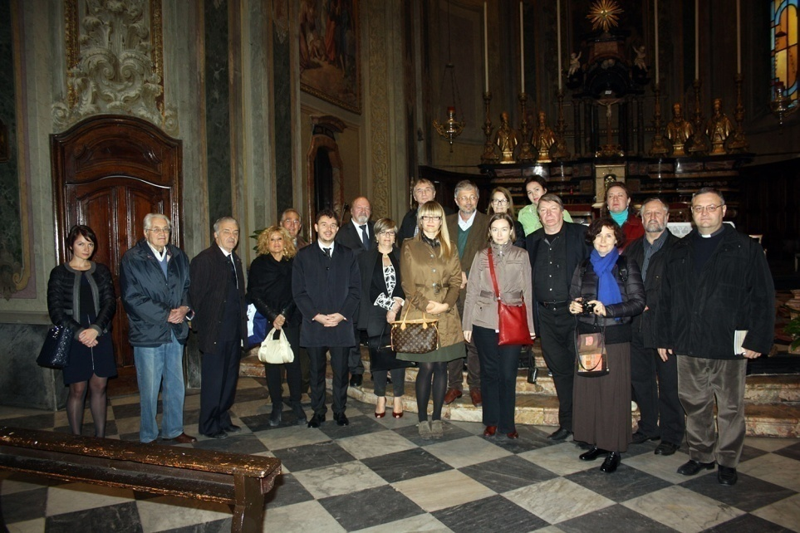
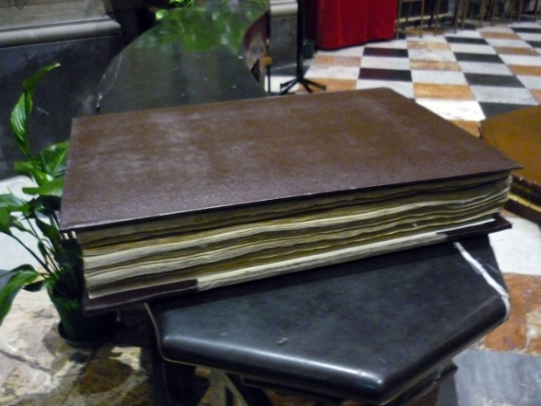
Ме ж д у н а р о д н о е с о т р у д н и ч е с т в о
2013 год
Более 100 научных статей сотрудников Института опубликованы на иностранных языках
Крупные делегации Института были направлены в Грецию, Китай, Италию, Турцию, Германию, Швецию, Испанию и др. страны

Slide 19
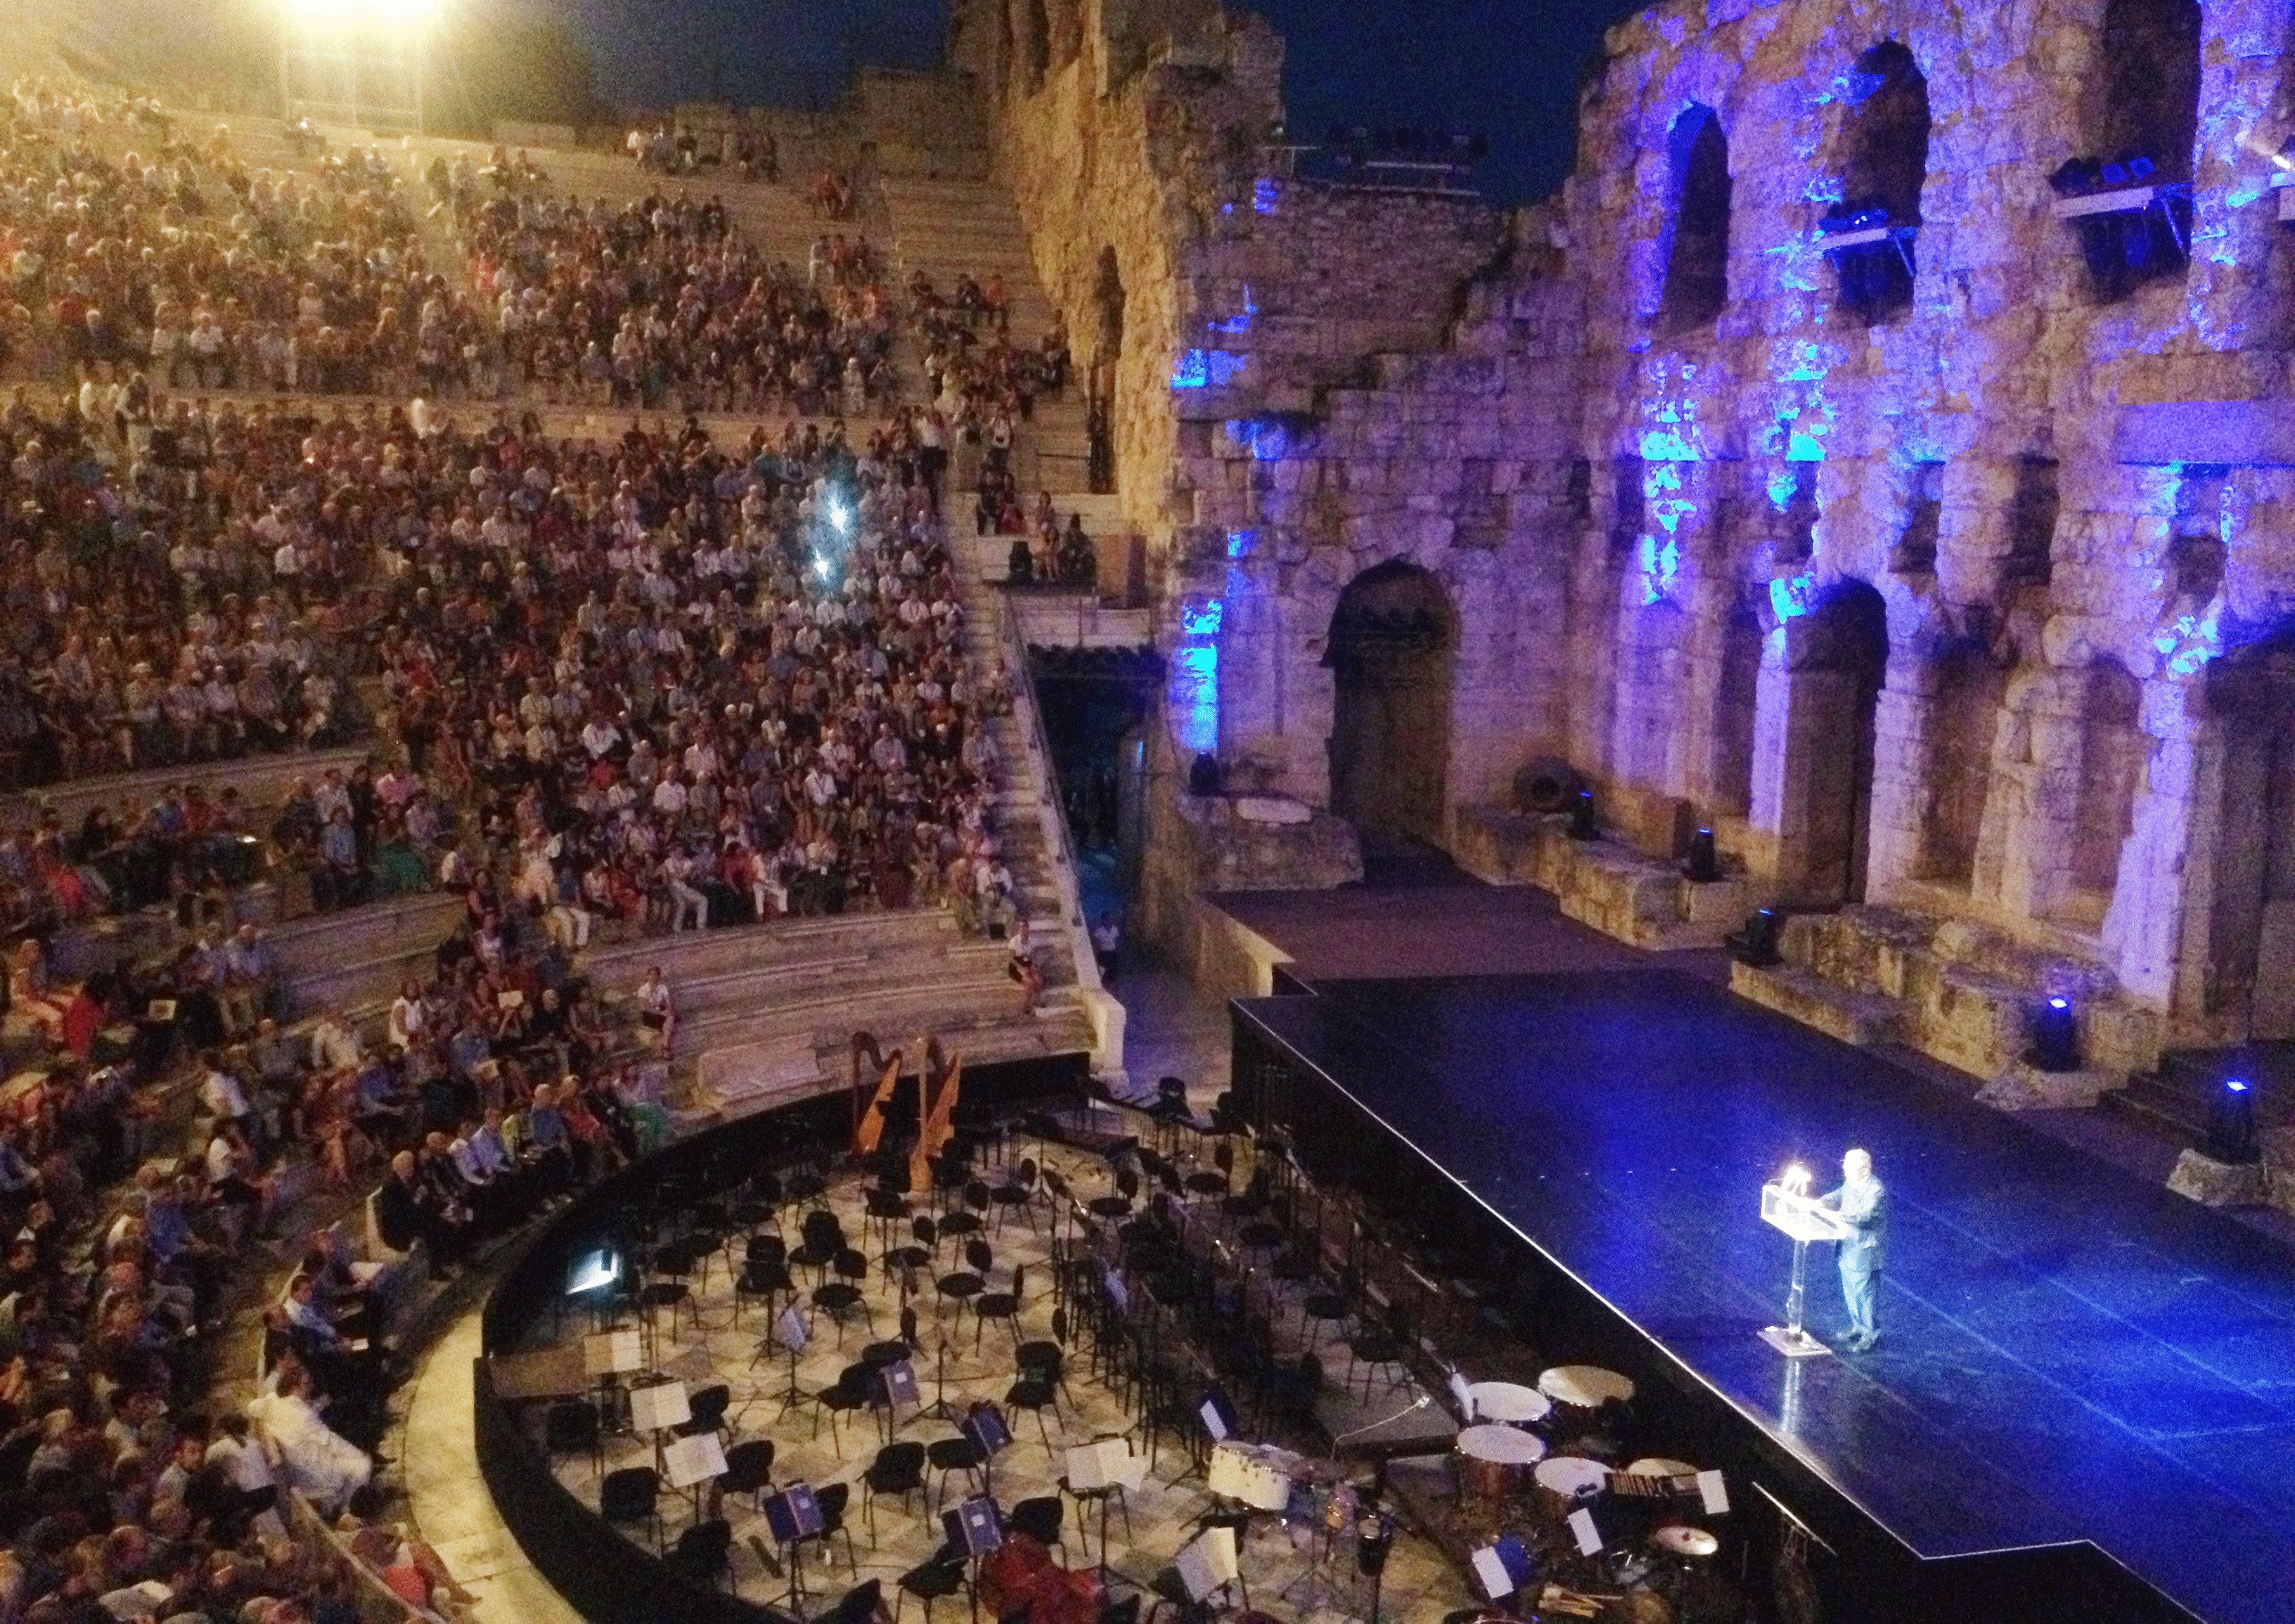
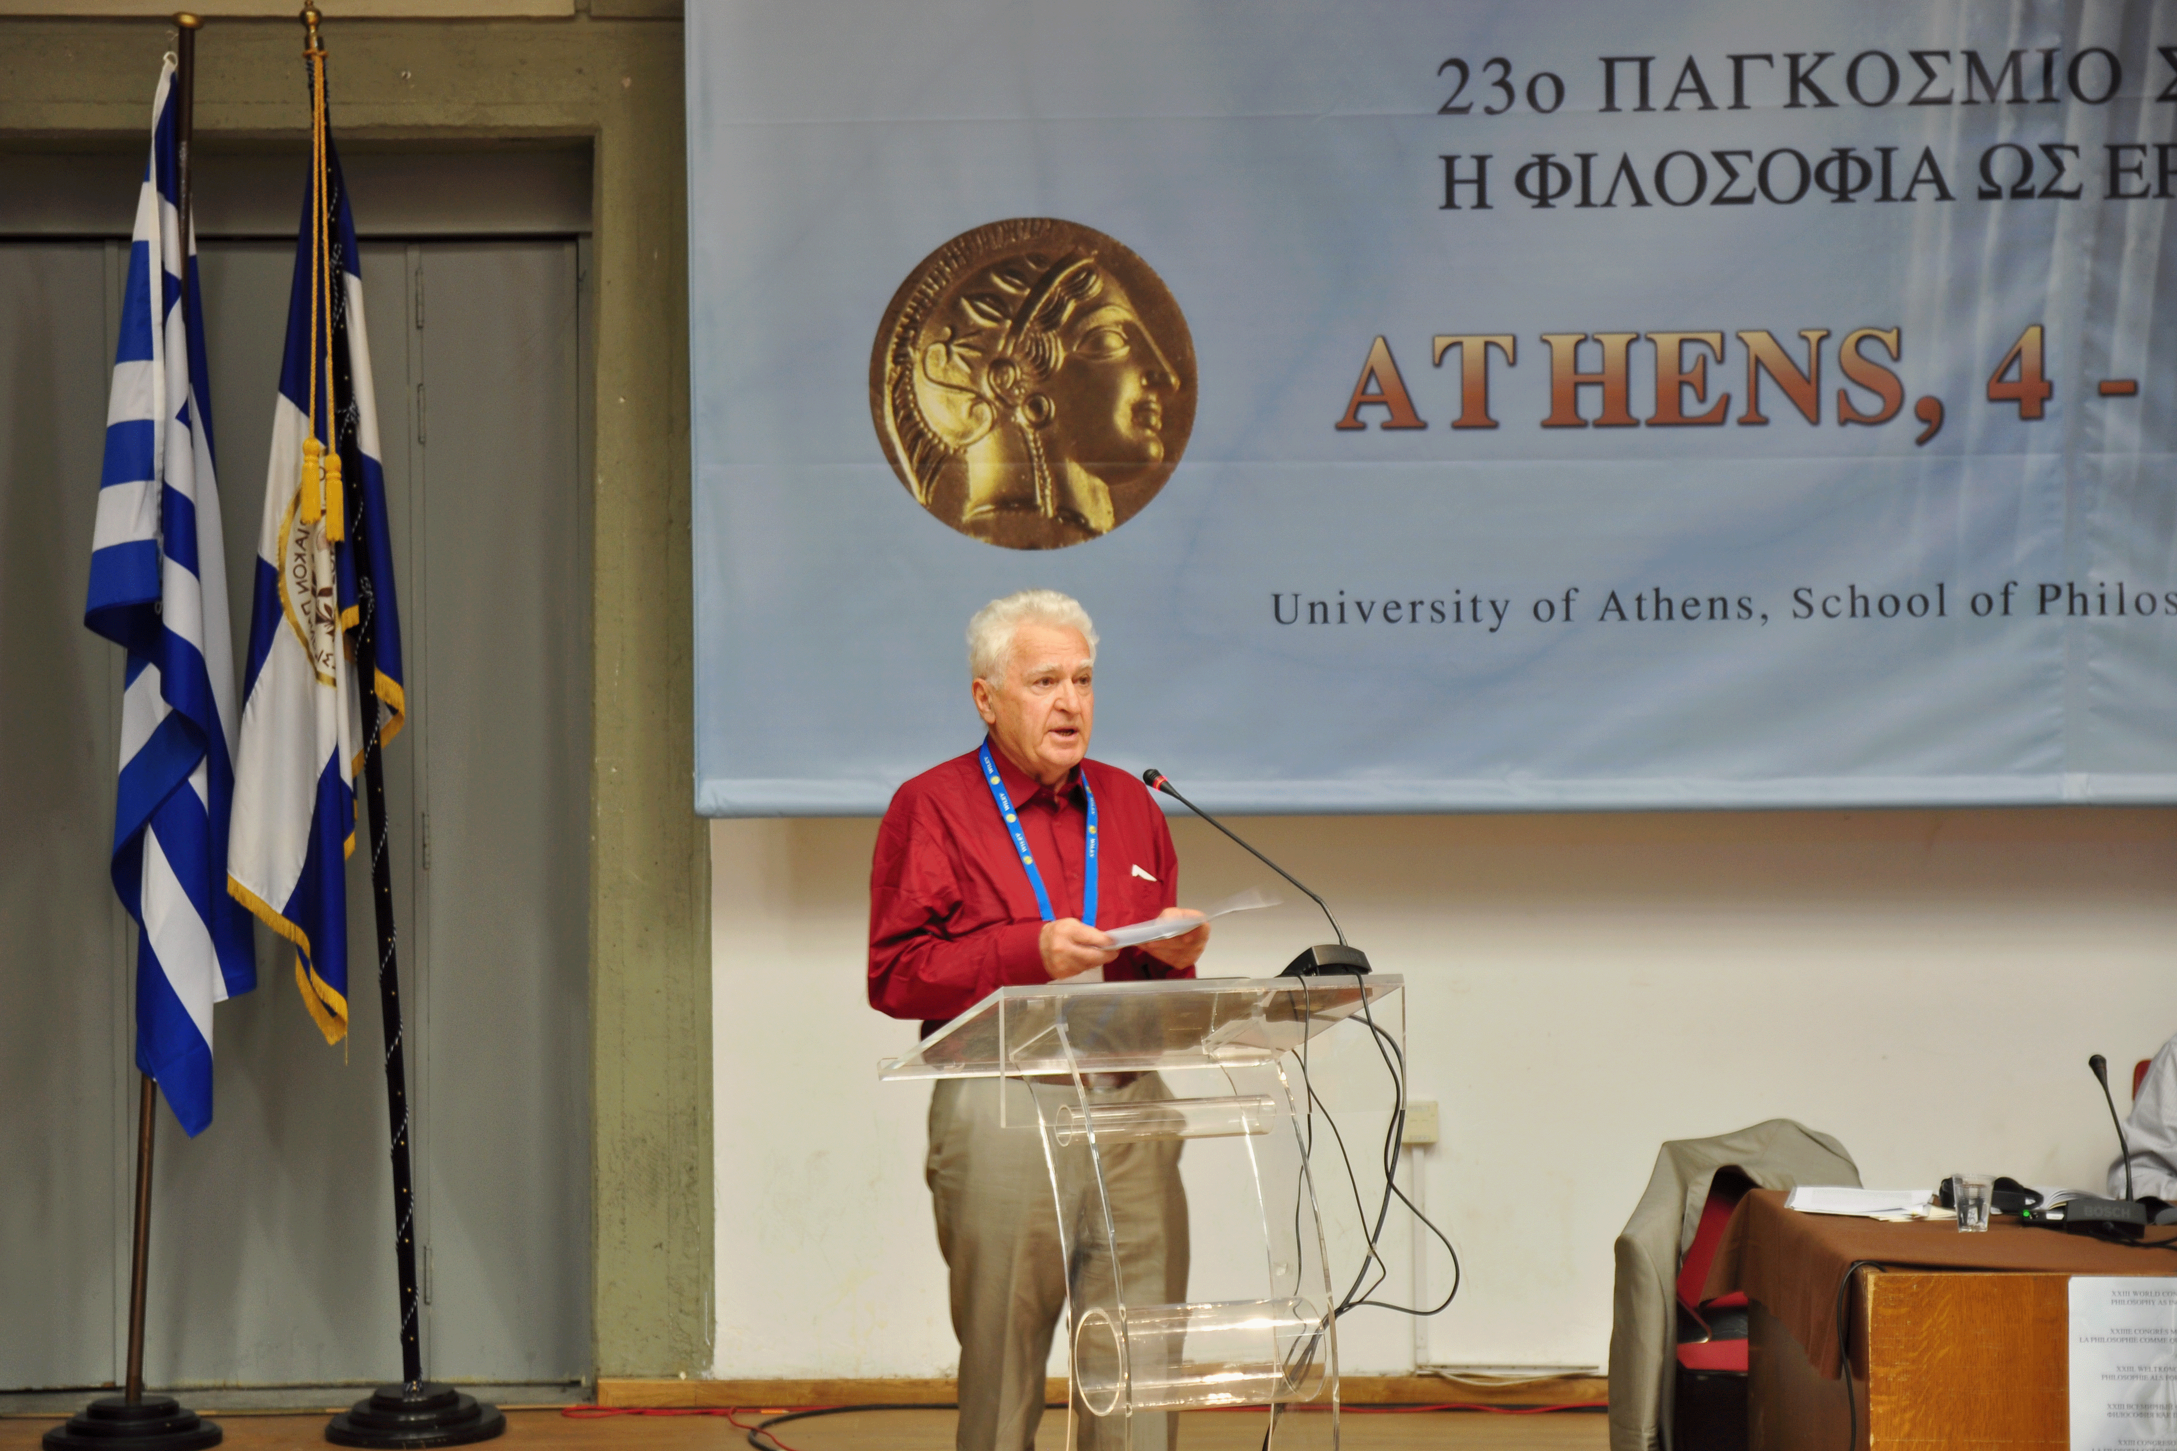
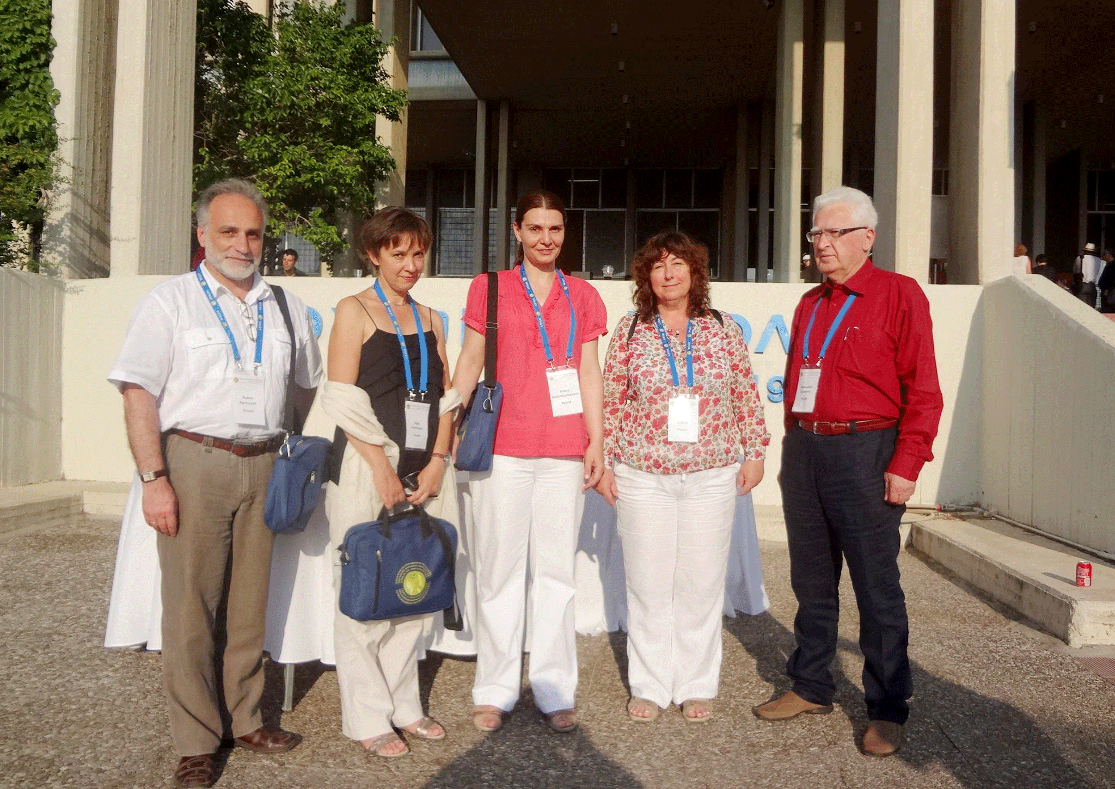
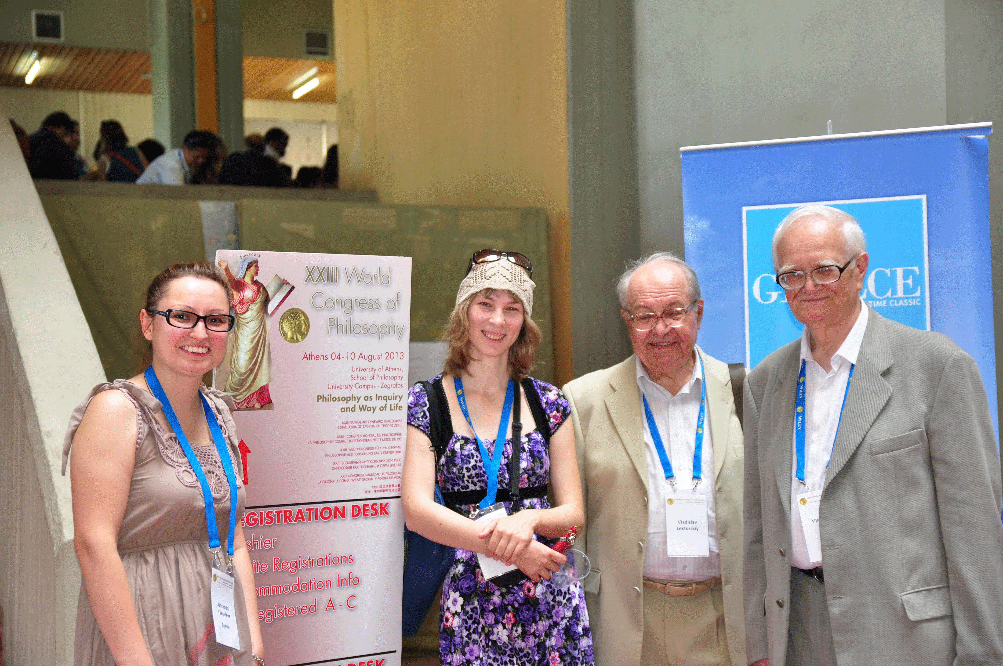
Институт философии РАН принял активное участие во XXIII Всемирном Философском Конгрессе «Философия как познание и образ жизни» (4-10 августа 2013 г., Афины, Греция).
На Конгресс съехались более 2000 тысяч участников, из 300 ученых из России более 40 – из Института философии РАН. Русский язык стал одним из официальных языков Конгресса.
Ме ж д у н а р о д н о е с о т р у д н и ч е с т в о

Slide 20
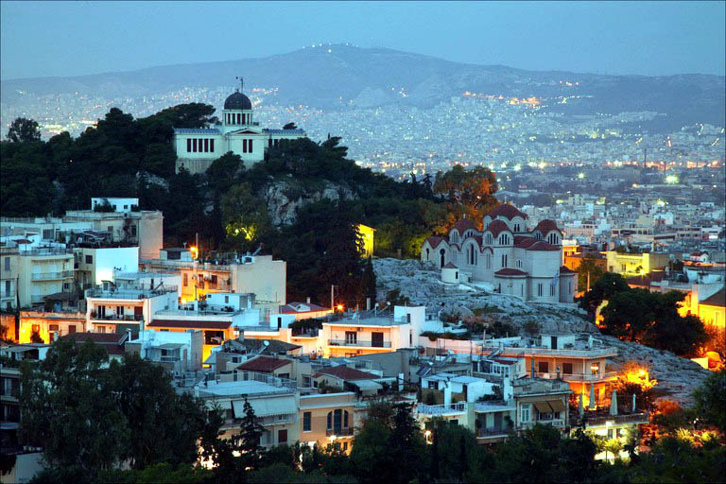
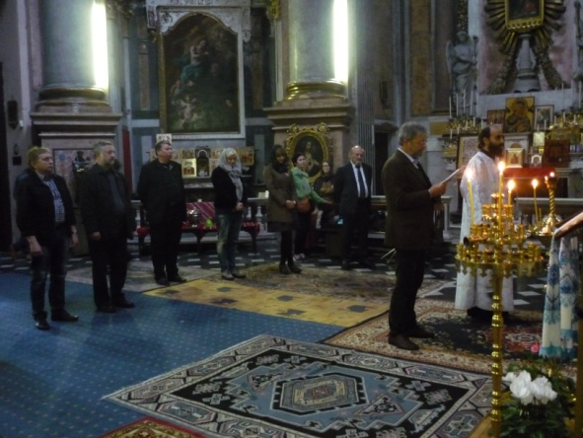
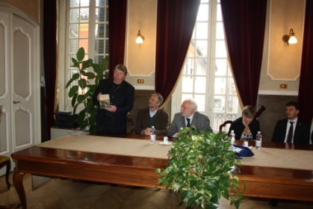
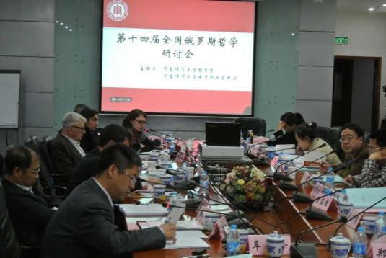
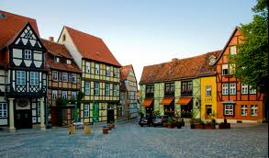
2013 год
В 2013 году соглашения о международном сотрудничестве подписаны со Швецией, Германией, Китаем, Сербией, Турцией, США.
Ме ж д у н а р о д н о е с о т р у д н и ч е с т в о

Slide 21
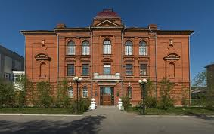
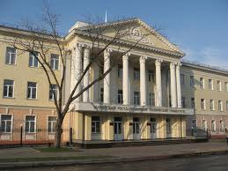
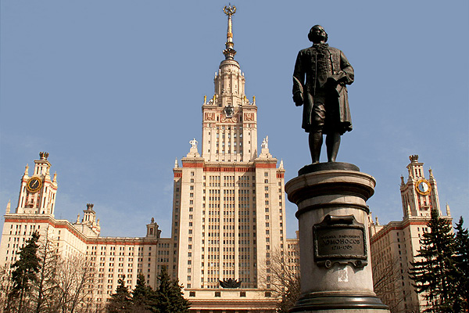
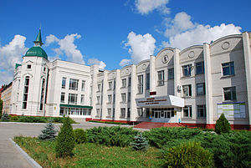
С о т р у д н и ч е с т в о с В У З а м и
2013 год
В 2013 г. Институтом заключены новые договора о сотрудничестве с:
Философским факультетом МГУ им. М.В.Ломоносова;
ФГБОУ ВПО «Поволжский государственный технологический университет»;
ФБГОУ ВПО «Елецкий университет им. И.А. Бунина»;
ФБГОУ ВПО «Томский государственный архитектурно-строительный университет».

Slide 22
2013 год
В 2013 г. Институт философии начал реализовывать интерактивный проект «Философия в публичном пространстве» (http://iph.ras.ru/vedeo_usthist.htm) совместно с Фондом развития гуманитарных исследований «Устная история». Проект осуществляется в форме ряда интервью со старейшими и наиболее именитыми сотрудниками Института.
С о т р у д н и ч е с т в о

Slide 23
И н ф о р м а ц и о н н а я п о д д е рж к а
2013 год
В 2013 г. посещаемость сайта бьет все рекорды прошлых лет. Каждый день на сайте фиксируется в среднем 6 тысяч посещений.

Slide 24
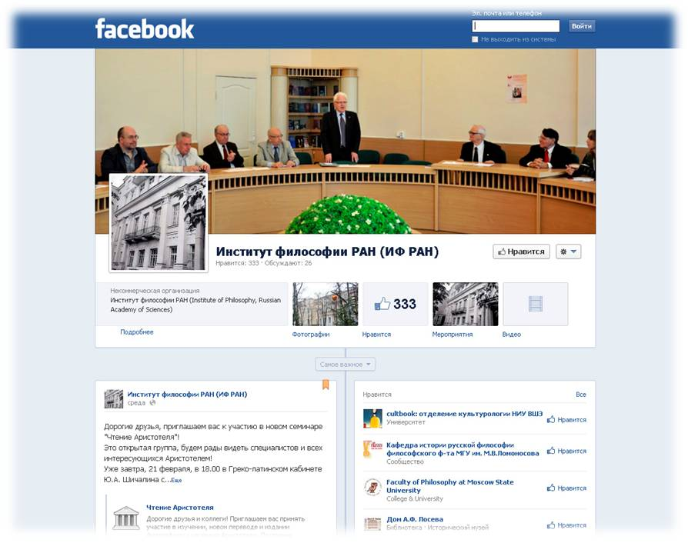
И н ф о р м а ц и о н н а я п о д д е рж к а
2013 год
Получила активное развитие специальная страничка Института в социальной сети Facebook, с помощью которой широкая общественность постоянно информировалась о наиболее интересных событиях, происходящих в философском мире.

Slide 25
П о д п и с к и
2013 год
Была продолжена подписка на журнал «Вопросы философии», коллекции периодических JSTOR, журнал SCIENCE.

Slide 26
2013 год
При поддержке РФФИ была продолжена подписка на электронные библиотеки издательств WILEY и SPRINGER и открыт доступ к электронной базе издательства Elsevier.
П о д п и с к и

Slide 27
СПАСИБО ЗА ВНИМАНИЕ!
2013 год

